Slide 1
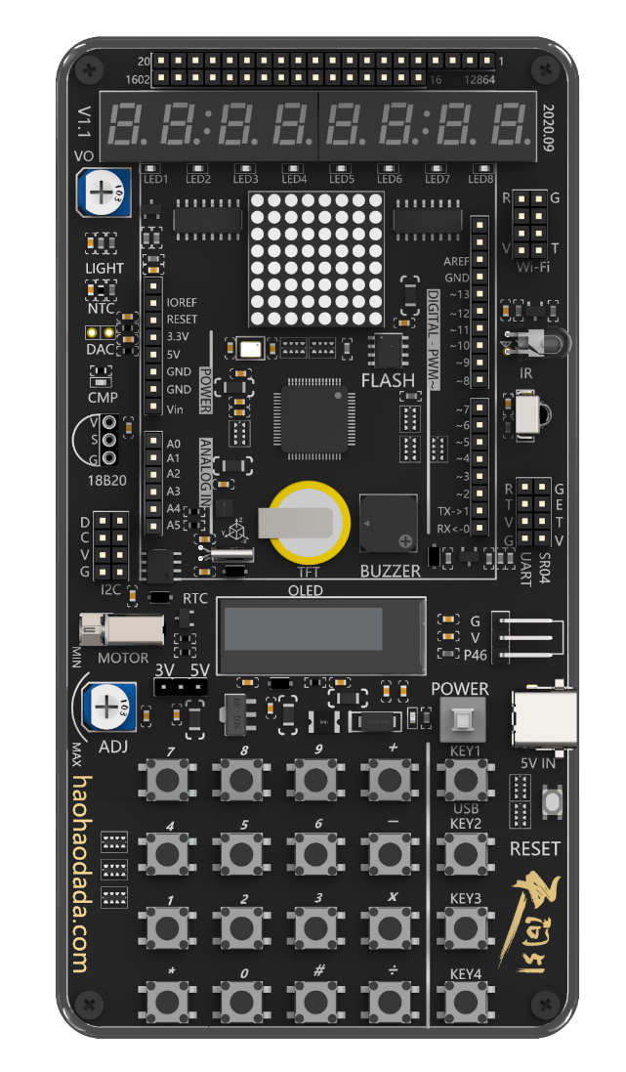
基于STC16F40K128芯片的天问51图形化课程
数码管的使用
天问51
单片机

Slide 2
1
数码管介绍及其原理
2
数码管动态扫描显示
目 录
3
数码管综合显示
CONTENTS
4
数码管自定义显示

Slide 3
01
数码管介绍及其原理
章节
PART
  数码管介绍
  数码管硬件设计与原理
  数码管电路图
  关闭流水灯与数码管初始化

Slide 4
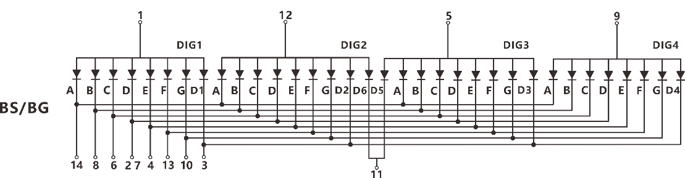
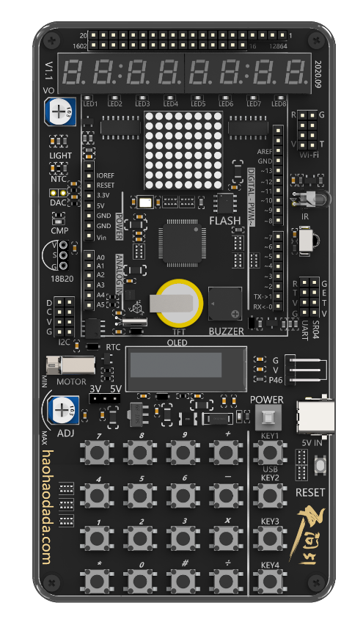
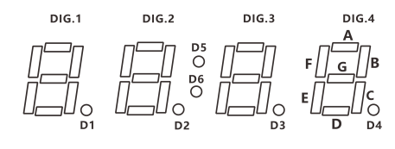
数码管介绍
数码管内部其实也是一个个LED组成，其中一个“8”字需要A、B、C、D、E、F、G 共7段LED组成，外加一个小数点D。根据公共端（1/12/5/9）是LED阳极还是阴极，数码管分为共阳和共阴两种类型数码管， 天问51开发板上的数码管为两个4位共阳数码管，中间带冒号。
通过程序控制让每个“8”字公共端轮流高电平导通，就能让指定的“8” 字显示数字。

Slide 5
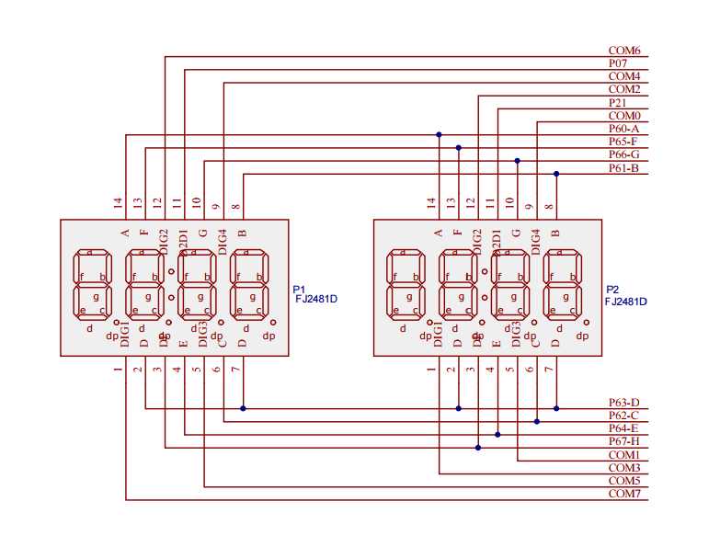
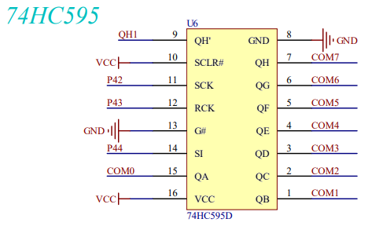
数码管电路图
数码管的段选都对应连接到了P6端口，即P60-A、 P61-B ， P62-C、 P63-D 、 P64-E 、 P65-F 、 P66-G 、 P67-H，左边的冒号在P07引脚，右边的冒号在P21引脚。同时位选连接到了595芯片的COM0-COM7。

Slide 6

数码管初始化
数码管在使用前还需要初始化，根据电路原理图可得知需要初始化在P6端口，左边冒号初始化在P07，右边冒号初始化在P21。
在显示器-数码管类别指令中

Slide 7
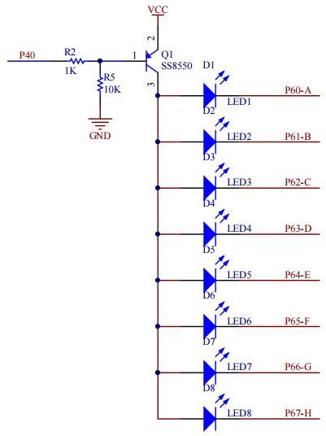

关闭流水灯
从流水灯的电路图可以看出8颗流水灯也是连接在P6端口，所以需要关闭流水灯，即控制P40关闭流水灯电源，使用以下指令：
在显示器-LED流水灯类别指令中
流水灯电路图

Slide 8
02
数码管动态扫描显示
章节
PART
  什么是动态扫描显示
  扫描回调函数
  使用定时器设置动态扫描

Slide 9

什么是动态扫描显示
根据前面的介绍，因为所有的“8”字A/B/C...等段码都是共用P6端口，如果所有公共端口同时打开，那么对应的所有“8”字将同时显示，在显示一个数字的时候，没有问题。但是如果要同时显示多位数，比如123，如上图，将会产生冲突。
为了解决这个问题，我们只能在同一时刻内只有一个“8”字，于是我们先把第6个“8”字公共端打开，设置P6段码显示1，然后再打开第7个“8”字公共端，设置P6段码显示2，然后再打开第8个“8”字公共端，设置P6段码显示3。
在轮流显示过程中，每位数码管的点亮时间为1~2ms，由于人的视觉暂留现象及发光二极管的余辉效应，尽管实际上各位数码管并非同时点亮，但只要扫描的速度足够快，给人的印象就是一组稳定的显示数据，不会有闪烁感。

Slide 10

动态扫描回调函数
基于STC16F40K128芯片得天问51已经将这一动态扫描过程封装成一个回调函数，直接使用即可，在显示器-数码管类别指令中！

Slide 11
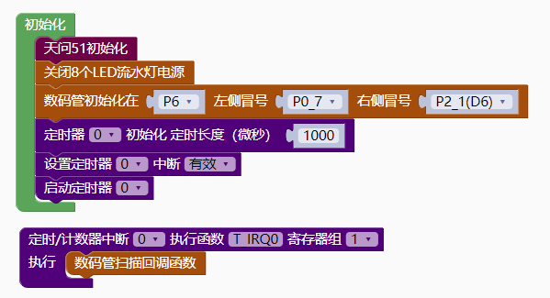
使用定时器设置动态扫描
使用回调函数时需要结合定时器使用，定时器周期需要设置为1ms，太小或太大都会影响数码管的显示效果。

Slide 12
04
数码管综合显示
章节
PART
  指令学习
  程序实现

Slide 13


指令学习
在显示器-数码管类别指令，用于清屏整个数码管
在显示器-数码管类别指令，用于清除数码管的第几位，位数清除如下图所示
7 6 5 4 3 2 1 0

Slide 14





指令学习
用于让数码管显示指定整数
用于让数码管显示浮点数
用于让数码管显示时间
用于数码管显示时间，显示的位置
用于设置数码管的小数点亮与灭

Slide 15
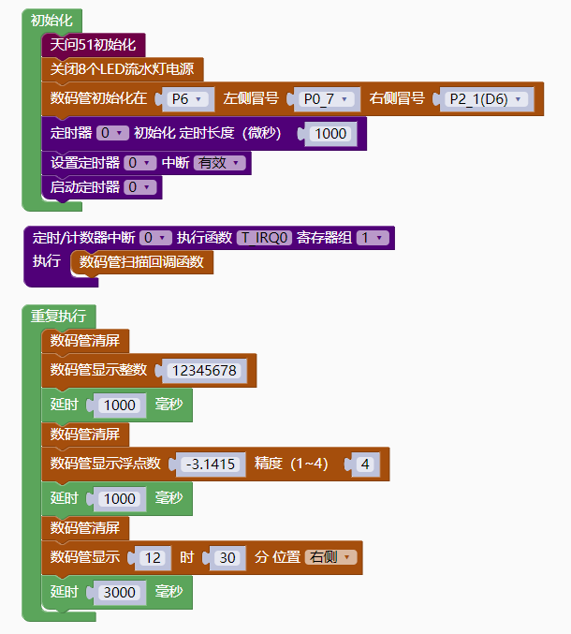
程序实现

Slide 16
04
数码管自定义显示
章节
PART
  特定数据显示要求
  指令学习
  程序实现特定数据

Slide 17

特定数据显示要求
数码管的驱动库，内部定义了 0-F 等 18 个常用码，和一个 8 字节的显示缓存。如果需要数码管显示特定数据，我们只需要更新显示缓存的显示码。
内部码数值：0,1,2,3,4,5,6,7,8,9,A,B,C,D,E,F,-,NONE
内部码序号：0,1,2,3,4,5,6,7,8,9,10,11,12,13,14,15,16,17

Slide 18


指令学习
在文本与数组类别指令中，用于创建数组，需与内部码数值和序号对应使用
在显示器-数码管指令中，用于显示数组

Slide 19
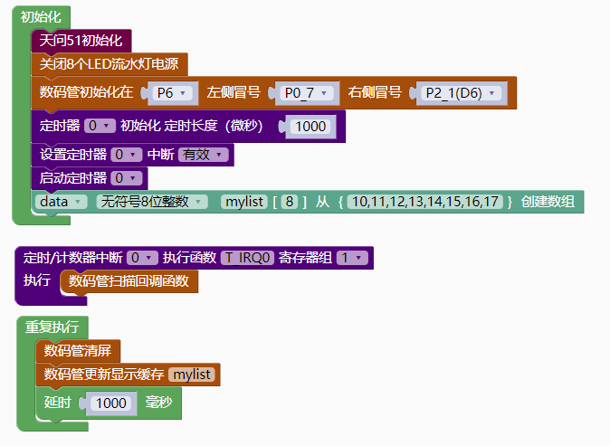
程序实现---显示ABCDEF-

Slide 20
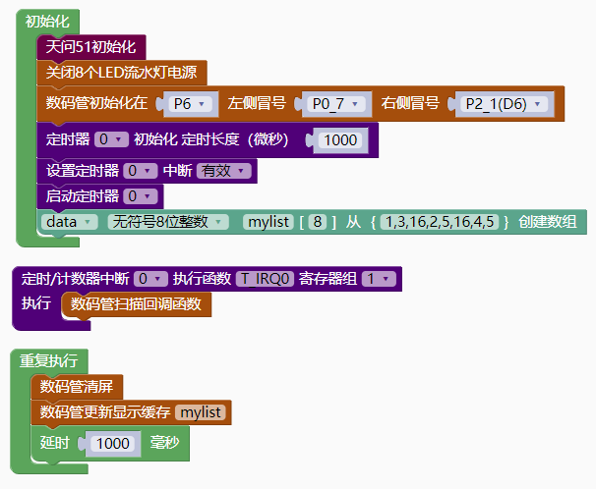
程序实现---显示时间

Slide 21
基于STC16F40K128芯片的天问51图形化课程
—感谢您的聆听—
天问51
时间：X年XX月
单片机

